Slide 1
프레임워크와
라이브러리의 차이점
프레임워크
라이브러리
프레임워크와 라이브러리의 차이
제어의 역전

Slide 2
1. 프레임워크

Slide 3



프레임워크
뼈대, 기반구조
Notes:
프레임워크는 뼈대나 기반 구조로, 자동차나 비행기, 배 같은 탈 것을 생각하면 된다.
사람이 타서 엔진을 켜고, 기어를 넣고, 핸들을 돌려 운전하거나 조종해야 한다.

Slide 4
프레임워크
완성된 제품을 만들기 위해 개발자를 도와주는 역할
(기반이 되는 역할)
Notes:
즉, 프레임워크는 완성된 제품을 만들기 위해 개발자를 도와주는 역할을 한다.

Slide 5
프레임워크
완성된 제품을 만들기 위해 개발자를 도와주는 역할
(기반이 되는 역할)
전체적인 흐름을 자체적으로 갖고 있음
Notes:
프레임워크는 전체적인 흐름을 자체적으로 갖고 있어, 프로그래머가 그 안에서 필요한 코드를 작성한다.
앞에서 설명한 것과 같이 프레임워크를 자동차나 비행기, 배 같은 것으로 생각하면
자동차나 비행기, 배는 정해진 곳으로만 다녀야 하고, 운전자가 그 안에서 운전을 하는 것과 같다.

Slide 6
2. 라이브러리

Slide 7



라이브러리
특정 기능에 대한 도구 or 함수들의 집합
Notes:
라이브러리는 특정 기능에 대한 도구 또는 함수들의 집합이다.
톱이나 망치, 삽 같은 연장으로 생각하면 된다.
사람들이 직접 사용하면서 각 연장들에 대한 기능을 수행한다.
사람은 도구를 선택하는 입장이기 때문에, 어떤 도구를 사용하든 원하는 것을 만들어낼 수만 있으면 된다.

Slide 8
라이브러리
개발자가 어떤 기능을 수행하기 위해
도움을 주는 or 필요한 것을 제공해주는 역할
=
프로그램 기능 수행을 위해 활용 가능한 도구의 집합
Notes:
라이브러리는 개발자가 어떤 기능을 수행하기 위해 도움을 주는 역할이다.
즉, 필요한 것을 제공하여 개발자가 어떤 기능을 수행하는 데 도움을 주는 것이다.

Slide 9
라이브러리
프로그램 기능 수행을 위해 활용 가능한 도구의 집합
프로그래머가 자신이 원하는 기능을 구현하고 싶을 때
가져다 쓸 수 있다.
Notes:
즉, 프로그래머가 자신이 원하는 기능을 구현하고 싶을 때 라이브러리를 가져다 쓰는 것이다.

Slide 10
3. 프레임워크 vs 라이브러리

Slide 11
프레임워크 vs 라이브러리
프레임워크
라이브러리

Slide 12
프레임워크 vs 라이브러리
프레임워크
라이브러리
이 안에서
프로그래머가 필요한 코드 작성
프로그래머가
필요한 상황에 가져다가 사용
Notes:
프레임워크는 하나의 큰 틀 안에서 프로그래머가 필요한 코드를 작성하는 것이고,
라이브러리는 프로그래머가 필요한 상황에 가져다가 사용하는 것이다.

Slide 13
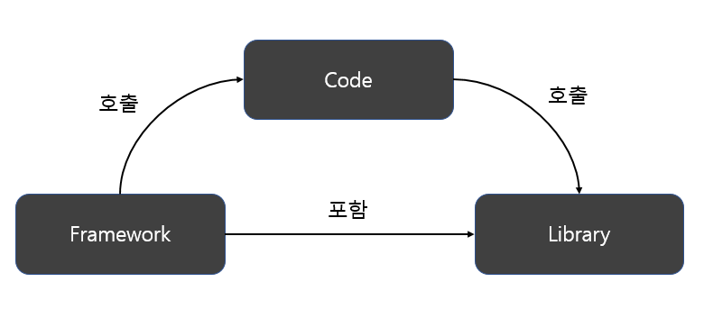
프레임워크 vs 라이브러리
Notes:
즉, 프레임워크는 프레임워크가 전체적인 흐름을 자체적으로 가지고, 프로그래머가 그 안에 필요한 코드를 작성하는 것이고,
라이브러리는 사용자가 흐름에 대한 제어를 하며, 필요한 상황에 라이브러리를 가져다 쓰는 것이다.

Slide 14
4. 제어의 역전

Slide 15
제어의 역전
제어의 권한을 넘김으로써
클라이언트 코드가 신경 써야 할 것을 줄이는 전략
Notes:
제어의 역전은
제어의 권한을 넘김으로써 클라이언트 코드가 신경 써야할 것을 줄이는 전략이다.

Slide 16
제어의 역전
라이브러리
프로그래머가 작성하는 클라이언트 코드가
라이브러리의 메소드를 호출해서 사용
Notes:
일반적으로 라이브러리는 프로그래머가 작성하는 클라이언트 코드가 라이브러리의 메소드를 호출해서 사용한다.

Slide 17
제어의 역전
프레임워크
! 프레임워크의 메소드가 사용자의 코드 호출 !
Notes:
반면에, 프레임워크는 프레임워크의 메소드가 사용자의 코드를 호출한다.

Slide 18
제어의 역전
프레임워크
! 프레임워크의 메소드가 사용자의 코드 호출 !
1. 프레임워크의 event, delegate에 나의 메소드 등록
or
2. 프레임워크에 정의된 인터페이스, 추상 타입을
나의 코드에서 구현, 상속한 후 프레임워크에 넘긴다.
Notes:
프레임워크가 사용자의 코드를 호출하는 방식은 두 가지가 있다.
1. 프레임워크의 event나 delegate에 나의 메소드를 등록시키면, 프레임워크가 등록된 메소드를 감지해 실행한다.
2. 프레임워크에 정의된 인터페이스나 추상 타입을 프로그래머가 구현 or 상속을 하고, 프레임워크에 넘기면
프레임워크는 인터페이스와 추상을 알고 있기 때문에, 내가 하고자 하는 작업을 처리할 수 있는 것이다.

Slide 19
프레임워크 vs 라이브러리
흐름에 대한 제어의 권한이 어디에 있느냐
프레임워크
프레임워크가 흐름을 가짐
-> 제어의 역전
라이브러리
프로그래머가 흐름을 가짐
Notes:
즉, 프레임워크는 프레임워크가 전체적인 흐름을 자체적으로 가지고, 프로그래머가 그 안에 필요한 코드를 작성하는 것이고,
라이브러리는 사용자가 흐름에 대한 제어를 하며, 필요한 상황에 라이브러리를 가져다 쓰는 것이다.

Slide 20
끝!
Notes:
[참고]
https://nevertheless-intheworld.tistory.com/8
https://junsday.tistory.com/36
https://younggwan.tistory.com/43
https://junghyun100.github.io/%EB%A9%94%EB%AA%A8%EB%A6%AC%EB%8B%A8%ED%8E%B8%ED%99%94/
https://gamedevlog.tistory.com/82
https://beenii.tistory.com/162
https://m.blog.naver.com/qbxlvnf11/221367174686
https://defacto-standard.tistory.com/149
https://kosaf04pyh.tistory.com/40
https://jhnyang.tistory.com/290
https://www.youtube.com/watch?v=Zpfya69taNo
https://www.youtube.com/watch?v=8zt_b0zdA7o
https://blog.naver.com/PostView.naver?blogId=ruvendix&logNo=221333044853
https://ozt88.tistory.com/31

